Slide 1
日本死の臨床研究会近畿支部
第28回年次大会・滋賀
パンデミックによる緩和ケアの
病院環境・地域連携・家族関係
の変化と見直し
開催日程：令和4年2月11日（金・祝日）
10：30～16：10（10：00 開場）
会場：栗東芸術文化会館さきら中ホール
（滋賀県栗東市綣二丁目1番28号 地図裏面参照）
大会長：花木宏治 （滋賀県立総合病院）
秋宗美紀 （彦根市立病院）
参加費：近畿支部会員：1000円 非会員：2000円
コロナ禍で学んだ緩和ケアのあり方と将来への展望シンポジウム①（10：40～11：50）
県内の緩和ケア病棟の今とこれからの緩和ケア提供について
彦根市立病院、ヴォーリズ記念病院、滋賀県立総合病院
市立大津市民病院、公立甲賀病院
シンポジウム②（13：15～16：00）
地域からの報告とこれから考えられる緩和ケアの相互連携について
ピースホームケアクリニック 平本秀二先生
岸本産婦人科 岸本拓磨先生
ますだ薬局 間下高秀先生
訪問看護ステーションなかさと 田中陽子先生

Slide 2
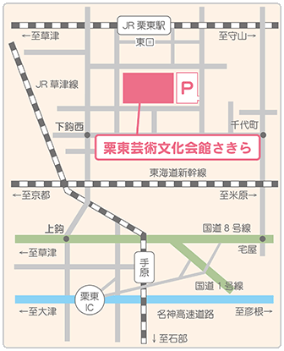
今回は会場での集合研修を予定しています。参加費は会場で受付
新型コロナが世界的に拡大し人々の生活に多大な影響を及ぼしている中、我々が関わる「緩和ケア」もそのあり方が問われています。とても個々で対応できるものではなく、互いに情報共有し、これからの緩和を共に考える必要があります。よってテーマは、「パンデミックによる緩和ケアの病院環境・地域連携・家族関係の変化と見直し」とさせて頂きました。
この案内文を書いている11月には第5波が収束方向となり、全国的に「緊急事態宣言」が解除されワクチン接種も進んでいますが、一方諸外国では次の波が発生しており日本でも今後の見通しは不透明な状況です。
新型コロナ禍のこの1年半の間、緩和ケアを取り巻く環境は大きく変化し、面会制限やボランティアの介入中止に始まり、様々な制約の中、病院で提供する緩和ケアの質の低下が叫ばれています。そして「ギリギリまで在宅で」、「最期まで在宅で」という方が多くなり、療養場所で在宅を選択される患者さん、家族が増え、家族関係の見直し、外来でのフォロー、在宅の医療機関との連携が大切になってきています。病院によって訪問医療部の有無などの環境や、地域によって人口、家族構成などの状況が異なるかと存じます。それぞれの現状を確かめながら、どう考え、どう工夫、対応されているのか、また今後どこを目指して、どう協力して「緩和ケアの質」を担保していくのかをディスカッションしたいと思います。「地域のリアルな状況」も学びながら、どう相互に連携していけば良いのかを、滋賀県の具体的な例を示しながら皆さんと一緒に考え、コロナ禍で学んだことを将来に生かしていける会にしたいと存じます。是非のご参加をおまちしております。
JR東海道線 栗東駅
栗東駅東口より徒歩5分
問い合わせ先：
日本死の臨床研究会近畿支部
担当：白山宏人
FAX:06-6350-0468
E-mail
shiro-okhc＠healthcarenet.jp

